Slide 1
Cognitive Radios
Progetto di Simulazione di Sistemi
Massimiliano Gualtieri
mat. 843625

Slide 2
Modello
Il seguente progetto presenta un modello M/D/1 con due sorgenti e due relative code
M/D/1 λ/μ/1
tempi di interarrivo esponenziali, λp e λs
Tempo di servizio deterministico μ
Unico server presente nel sistema (1)
Coda a capacità illimitata
Politica di scelta nella coda FIFO

Slide 3

Funzionamento Modello (sorgente, coda)
Nel sistema sono presenti 2 sorgenti e 2 relative code:
Priorità 1
primary queue
1
Capacità Illimitata
Priorità 2
secondary queue
2

Slide 4
Funzionamento Modello (server)
L’unico server presente nel sistema ha il compito di servire sempre gli utenti presenti nella coda 1 cioè quelli aventi maggiore priorità, solo nel momento in cui la coda primaria è vuota può servire utenti presenti nella coda secondaria quindi con una priorità minore.
Algoritmo fetching priorità
Server
request()

Slide 5
Modello
primary queue (P)
1
if (!P.isEmpty())
Server
secondary queue (S)
if (P.isEmpty())
2

Slide 6
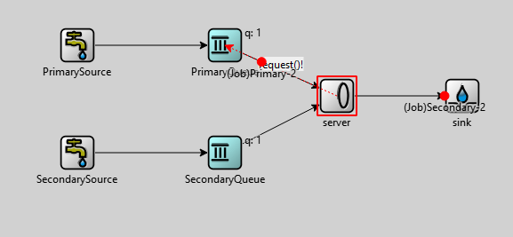
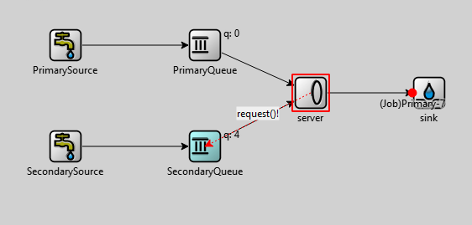
In Omnet++
Primary queue NON vuota
Primary queue vuota

Slide 7
Analisi statistica
Sono state analizzate le lunghezze medie e i tempi di attesa medii dei job per:
Coda primaria
Coda secondaria
Con i relativi intervalli di confidenza
Tempo di permanenza medio nel sistema di un singolo job
Dataset (vettoriali, scalari)
Tempo di simulazione: 25000 Considerando sia le configurazioni stabili (23) che quelle che rendono il sistema instabile (30).
Configurazioni presenti nel file omnetpp.ini
Rimosso il transiente iniziale (3600s)

Slide 8
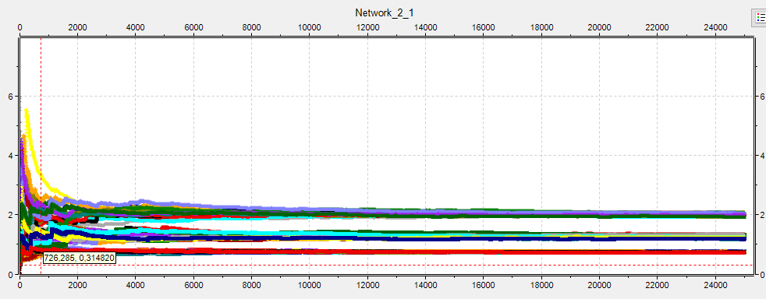
Transiente iniziale
Utilizzato transiente iniziale comune con le altre configurazioni pari a 3600s

Slide 9

Risultati

Slide 10
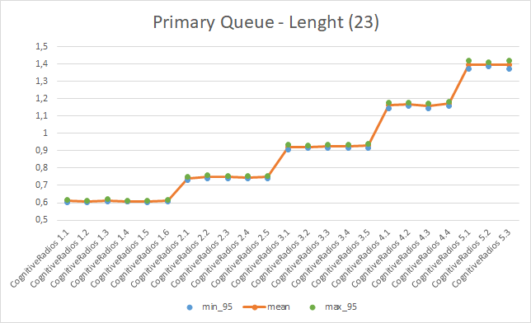
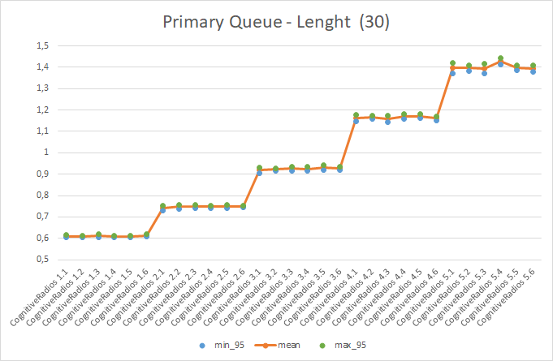
Lunghezza media coda (Primaria)

Slide 11
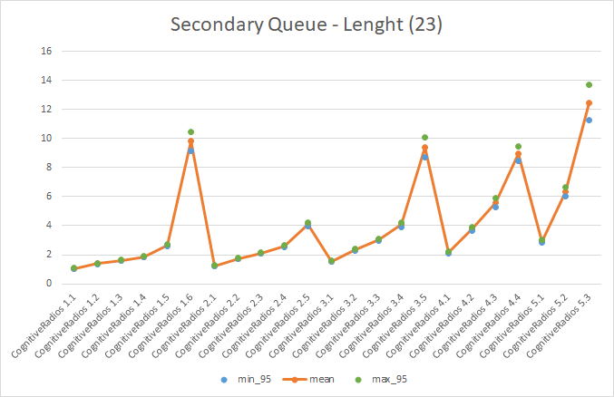
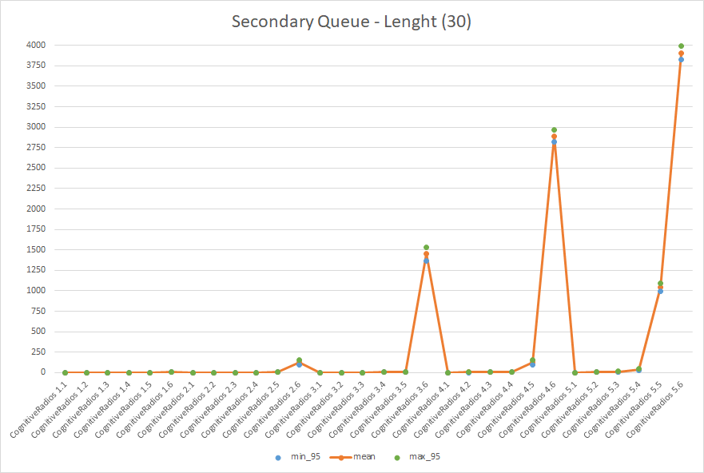
Lunghezza media coda (Secondaria)

Slide 12
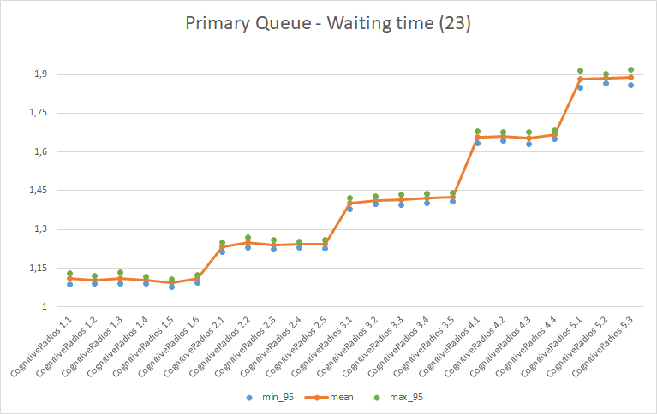
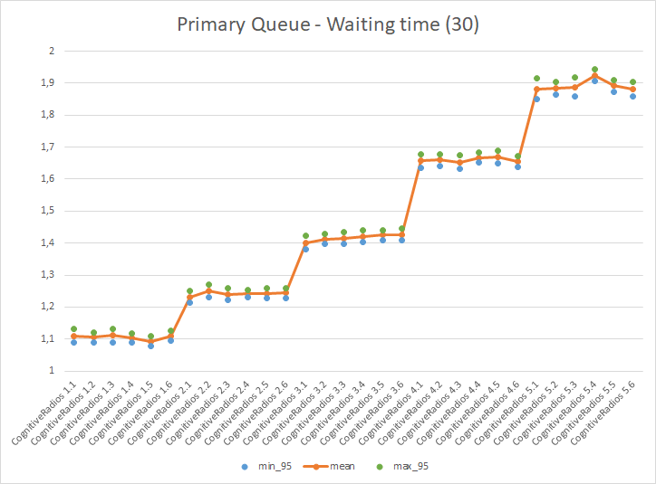
Tempo di attesa medio (coda Primaria)

Slide 13
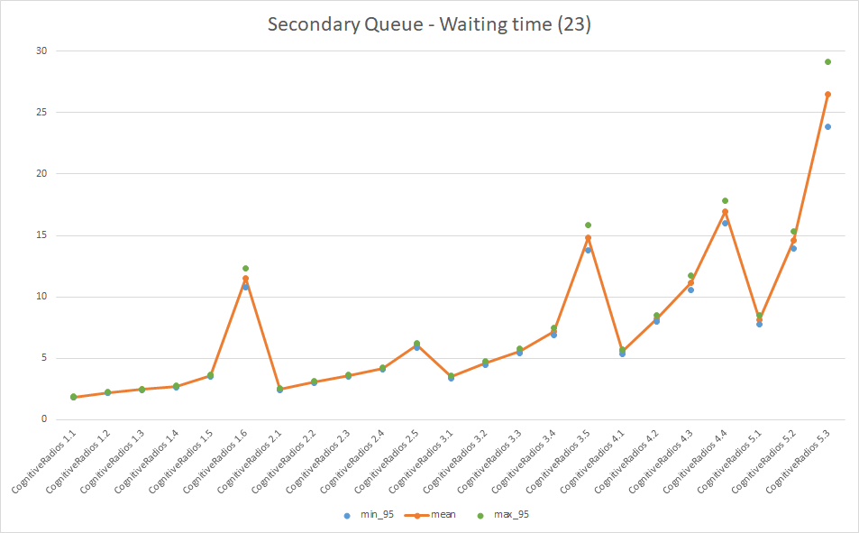
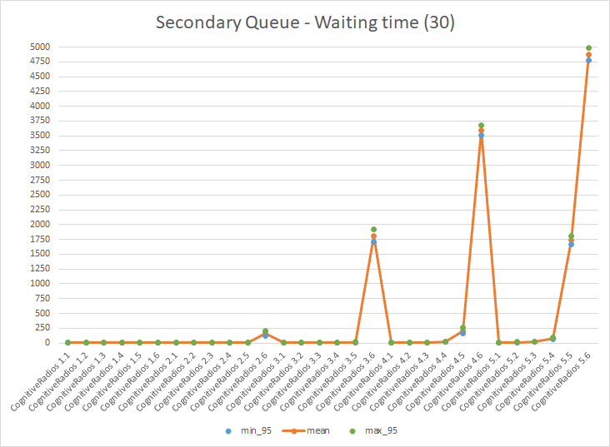
Tempo di attesa medio (coda Secondaria)

Slide 14
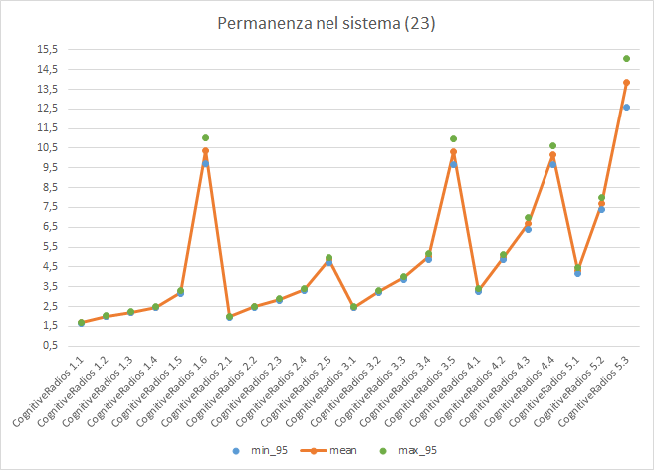
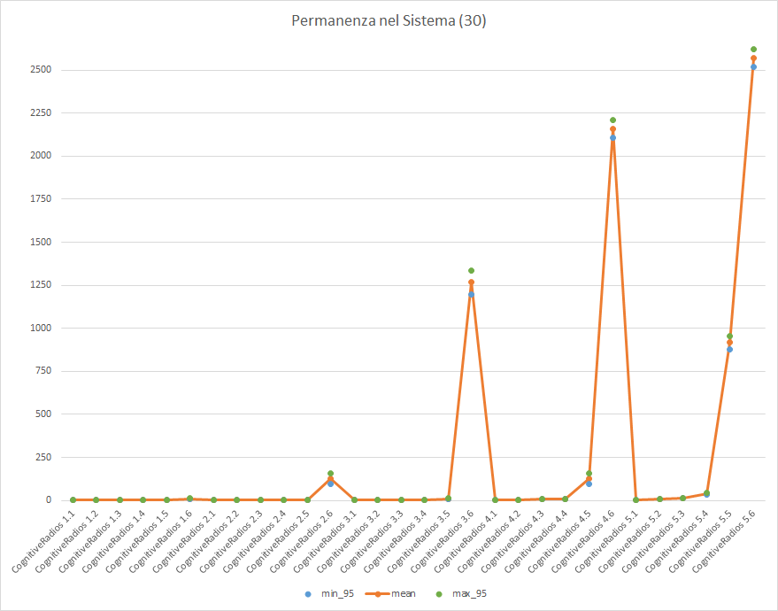
Tempo medio di soggiorno nel sistema

Slide 15
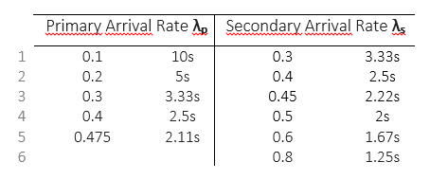
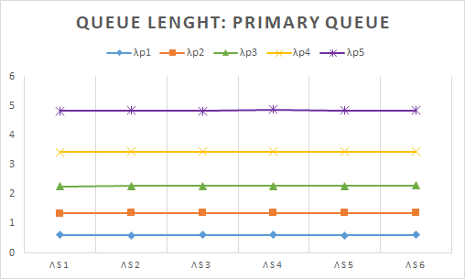
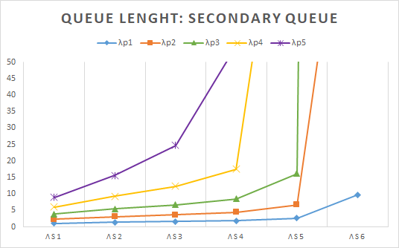
Lunghezza code configurazioni λp, λs

Slide 16
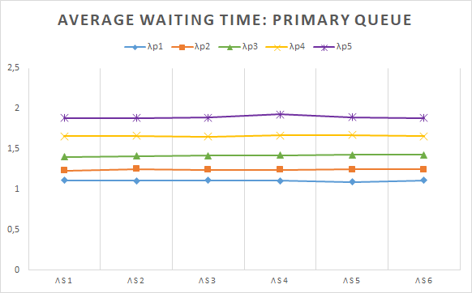
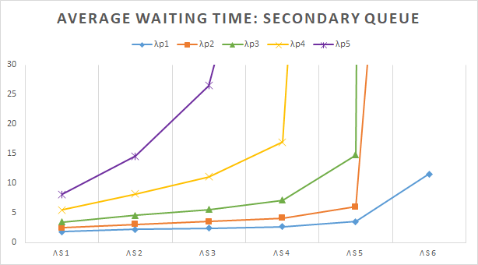
Tempo di attesa
configurazioni λp, λs

Slide 17
Riferimenti
Isameldin Suliman, Janne Lehtomaki : “Queueing Analysis of Opportunistic Access in Cognitive Radios” (2009).
OMNeT++ [ https://omnetpp.org/intro ]
R [ https://www.r-project.org/ ]

